Slide 1
Аналитический отчет о результатах педагогической деятельности за межаттестационный период 2010-2015
Алексеева Валентина Анатольевна
воспитатель
МКДОУ «Маминский детский сад»

Slide 2
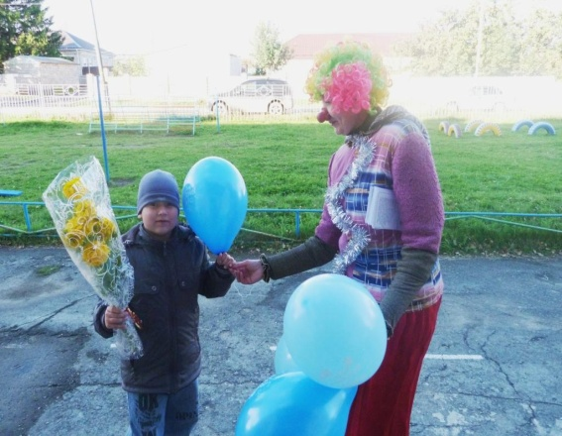
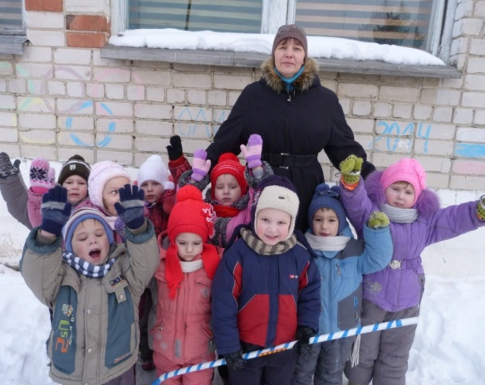
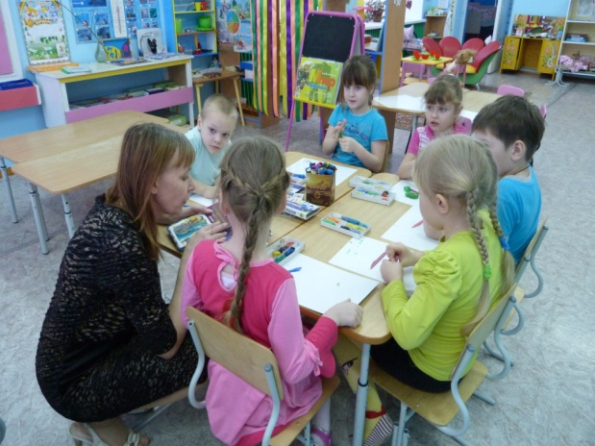
Люблю детей я всей душой, и знаньями делиться рада. Возможность вместе быть всегда, успехи их - моя награда!
« Не рядом, не над, а вместе!»

Slide 3
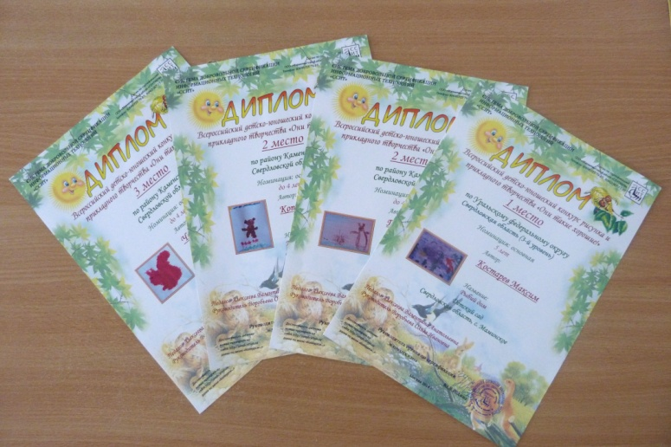
Участие детей в конкурсах

Slide 4
Использование современных педагогических технологий в образовательном пространстве ДОО
Мониторинг уровня здоровья воспитанников:
Распределение по группам здоровья:

Slide 5
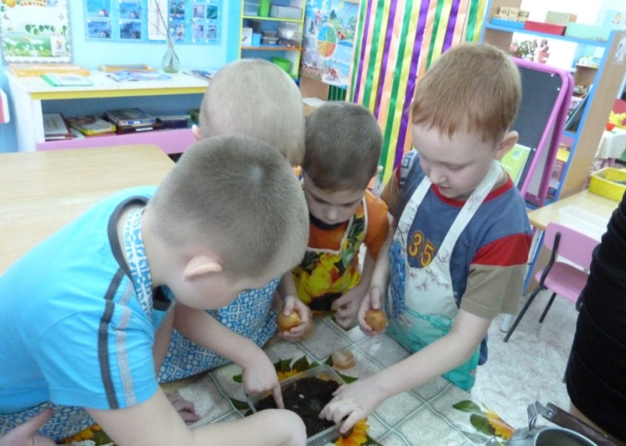
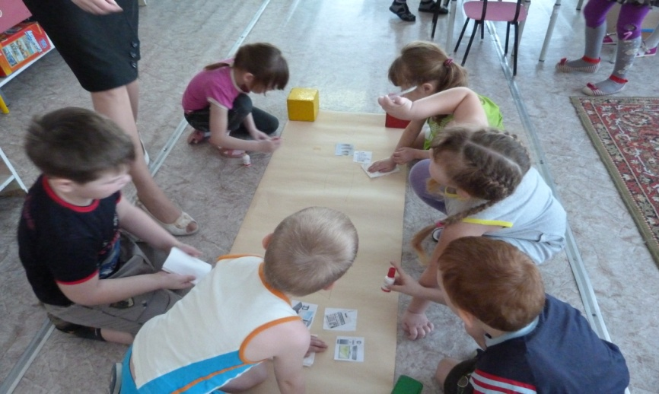
Использование современных педагогических технологий в образовательном пространстве ДОО
Исследовательское обучение
Опыт «Свойства почвы»
«Река времени»

Slide 6
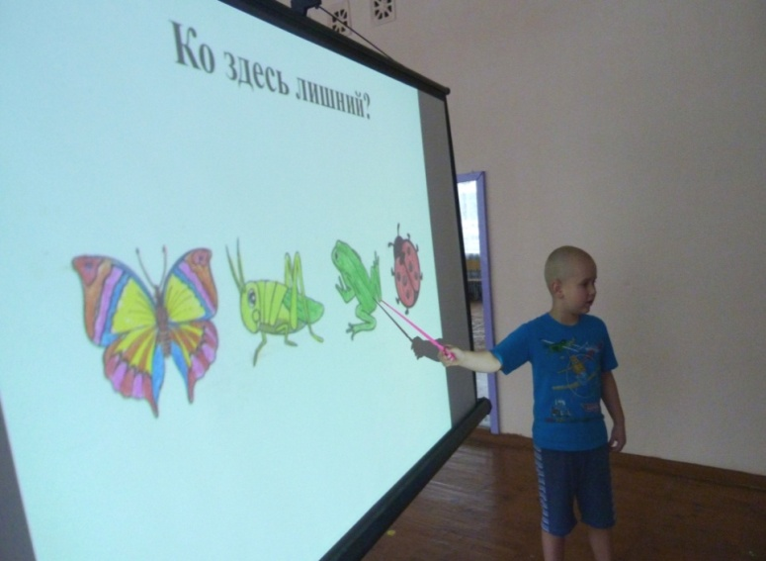
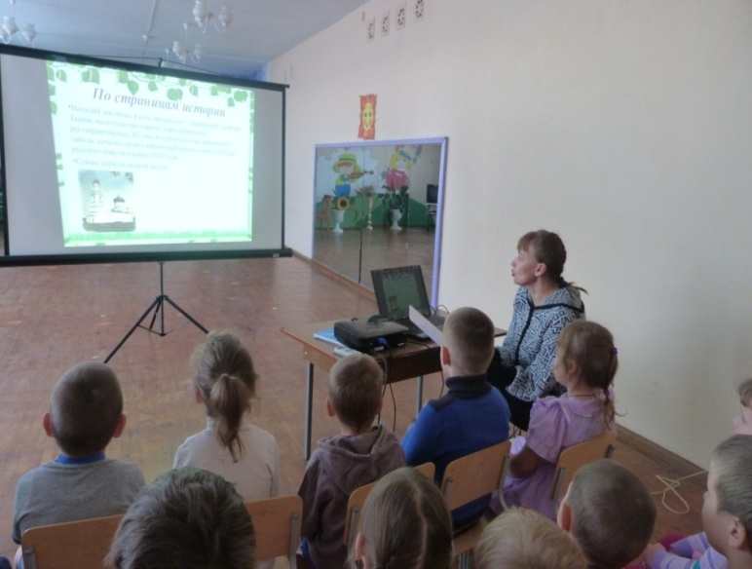
Использование современных педагогических технологий в образовательном пространстве ДОО
Информационно-коммуникационные технологии

Slide 7
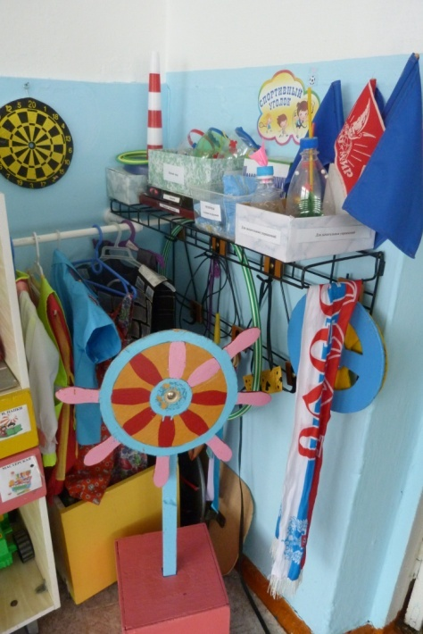
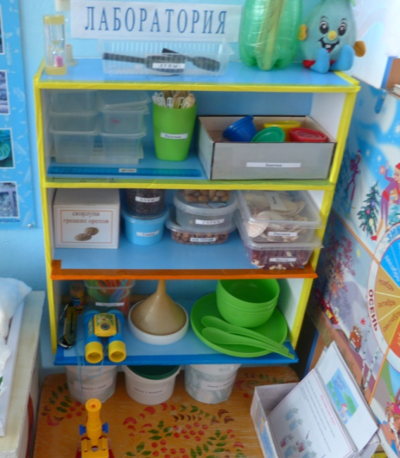
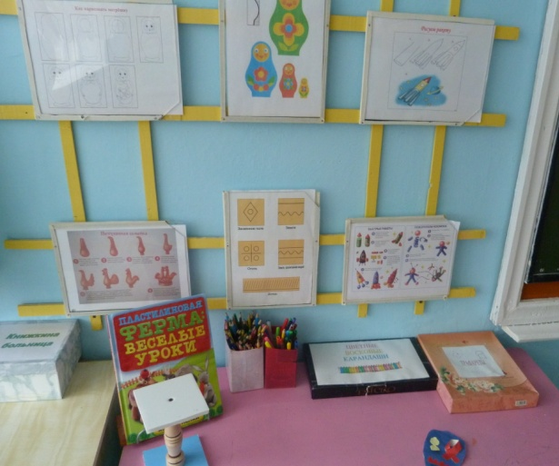
Развивающая предметно-пространственная среда

Slide 8
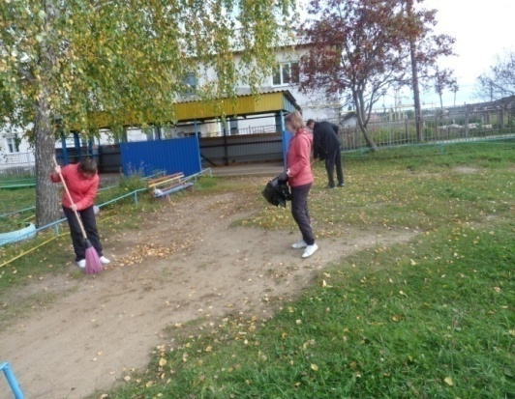
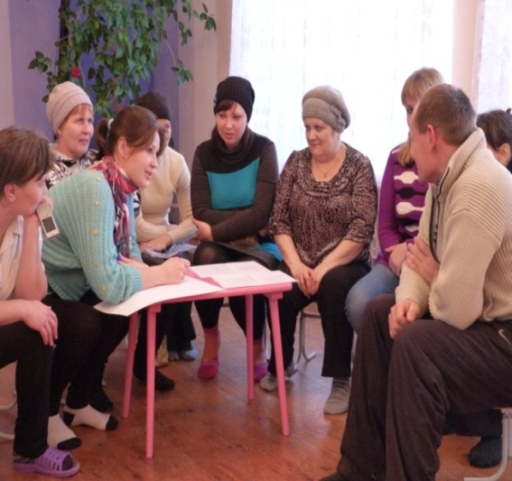
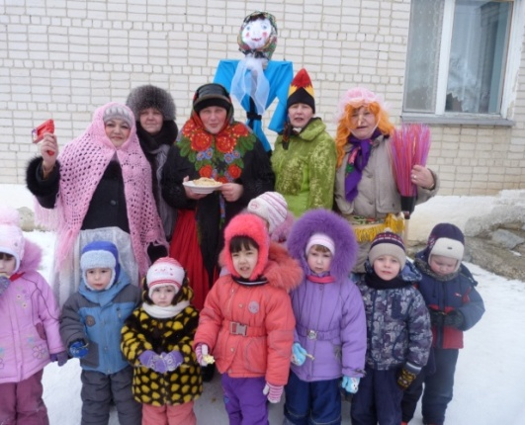
Анализ взаимодействия с родителями
Родительские собрания в нетрадиционной форме,
консультации, мастер-классы,
круглые столы и др.
Помощь и участие в жизни группы и детского сада

Slide 9
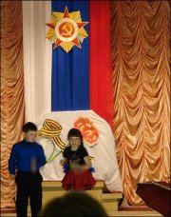
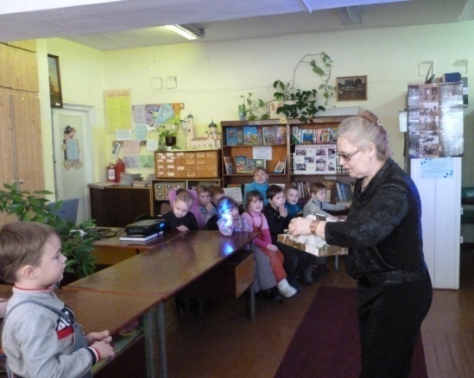
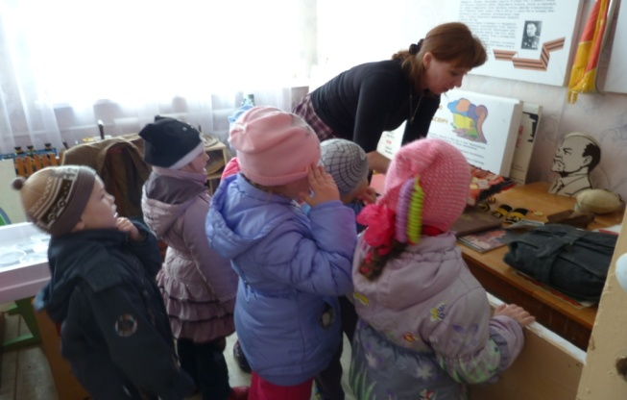
Анализ взаимодействия с социумом

Slide 10
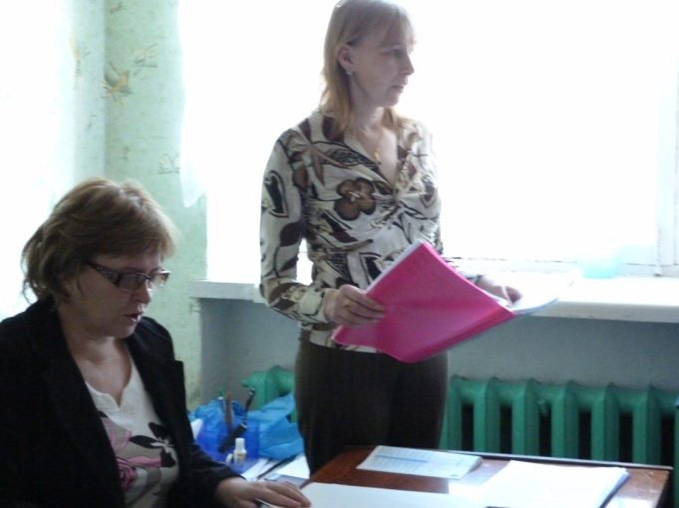
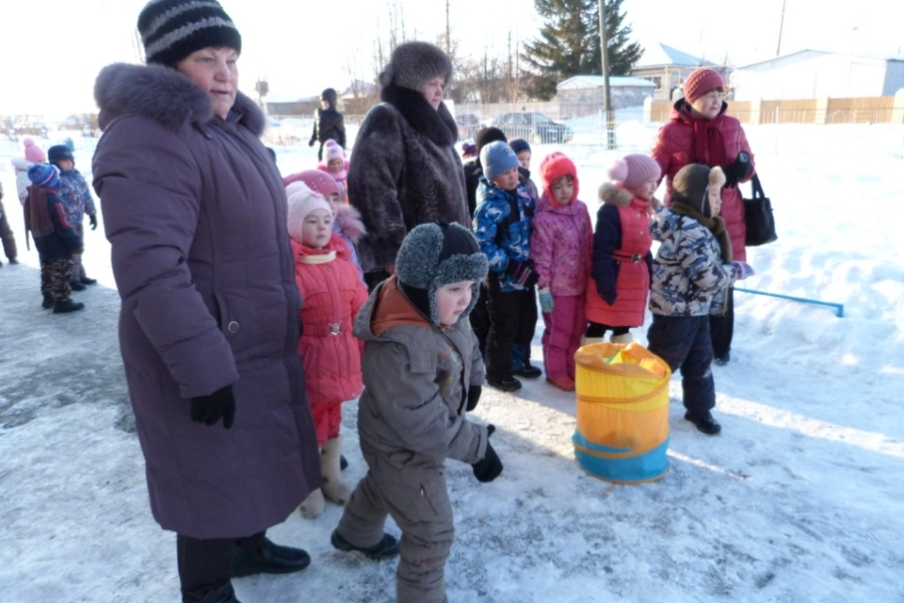
Преемственность со школой
Переводной педсовет
Военно-спортивная игра «Зарница»

Slide 11
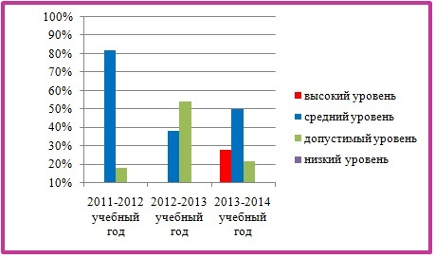
Анализ образовательного процесса
Реализация Федеральных государственных требований
Реализация Федерального государственного образовательного стандарта

